Slide 1
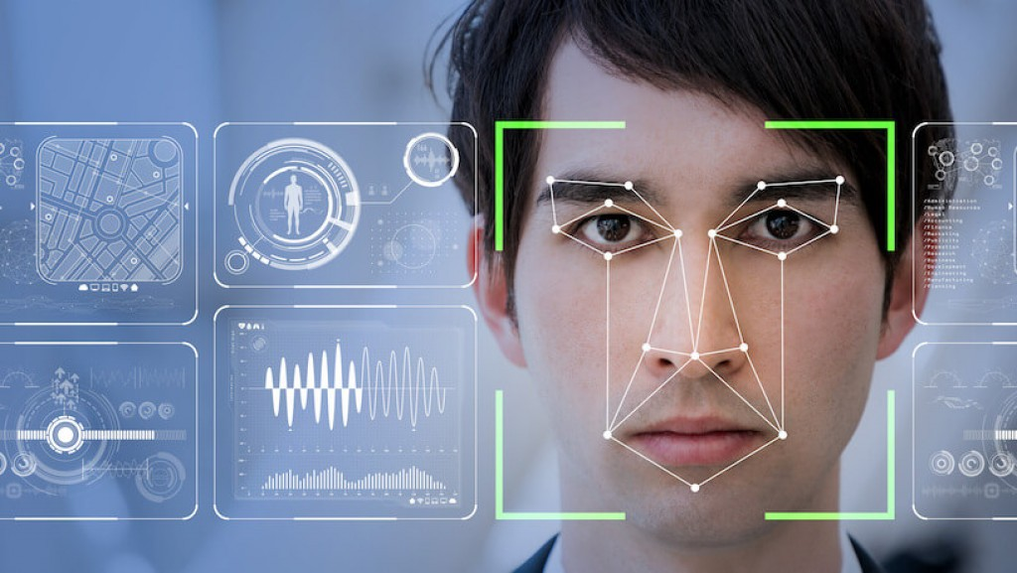
FaceNet
A unified Embedding for Face Recognition and Clustering
Gihyun Kim
YeojeongKim

Slide 2


Introduction
Face related computer vision issue
Verification : Is this same person?
Recognition : who is this person?
Clustering : find common people among these faces
FaceNet은 위 세가지를 통합한 모델!!

Slide 3
Introduction
Previous Model
Deep CNN구조를 이용하면서, generalize한 recognition을 하기 위해 중간 layer의 출력 값을 사용.
단점
새로운 얼굴에 대해도 잘 적용이 될 지 보장이 안된다.
중간 단계에서 출력을 가져오기 때문에 dimension이 매우 높다.
PCA를 사용할 수 있지만, 그것은 1 layer를 쌓는 것과 별반 다를 바 없는 선형 변환이다.

Slide 4
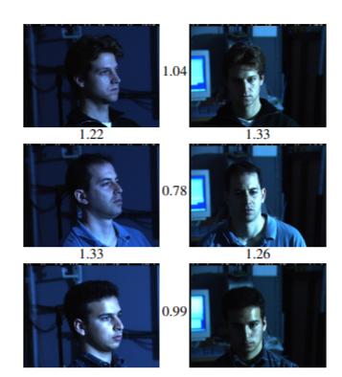
Introduction
FaceNet
이미지마다 Deep CNN을 이용해 Euclidean embedding을 학습.
중간이 아닌 최종 output을 저차원의 압축된 embedding이 되도록 directly train시킨다.
압축된 embedding간 squared L2 distance로 유사도를 표현.
거리가 가까울 수록 유사하고 멀수록 다른 얼굴.

Slide 5
Introduction
FaceNet
한번 이 embeddng이 만들어지면 세 문제가 쉽게 해결
Face-Verification : 두 embedding 사이의 거리가 threshold를 넘어가는지.
Recognition: K-NN Classification.
Clustering: K-means 또는 집적 clustering.
또한 이 방식을 사용하면 학습 데이터에 대한 특별한 처리가 불필요.
얼굴에 맞게 crop만 시켜 주면 된다.
Triplet은 2개의 일치하는 얼굴과 1개의 일치하지 않는 얼굴로 이루어진다.
이 triplet을 어느 것으로 사용하는지가 성능에 매우 중요하다.

Slide 6
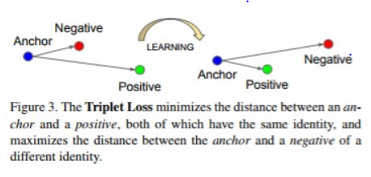
Triplet Loss
벡터 사이의 거리=유사도
즉, 동일 인물과는 가까운, 다른 사람과는 거리가 멀도록 함.
여기서 기준이 되는 Anchor Image, Anchor와 동일 인물의 데이터인 Positive, Anchor와 다른 인물의 데이터인 Negative, 총 3개를 사용. => Triplet Loss

Slide 7


Triplet Loss
F(x) : embedding, x^a : anchor, x^p : Positive, x^n : Negative.
단, ||f(x)||_2 = 1을 만족하도록 한다. 즉 모든 embedding이 원점으로부터 같은 거리에 있다.
Alpha parameter : postivie와 negative 사이에 주고 싶은 marigin.
But!!
Triplet을 위와 같이 만들면, 비슷한 사람의 사진을 넣지 않는 이상, 위의 식을 너무 쉽게 만족하게 된다.
따라서 위 식을 만족하지 않는 tirplet을 만들어야한다.
최대한 먼 hard positiv와 최대한 가까운 hard-negative를 골라야한다.

Slide 8

Triplet Loss
하지만 전체 데이터에 대해 이러한 데이터를 계속 찾는 것은 너무 비효율적이고 시간이 많이 필요하다.
mini-batch에 대해 이러한 데이터를 찾도록 함.
이를 위해 매우 큰 batch size를 사용하였다.
또한 hardest-positive를 찾는 대신 mini-batch 안에 존재하는 모든 anchor-positive 쌍을 사용해서 학습.
더 안정적이고 수렴이 빠름.
Hardest-negative는 계속해서 찾음.
하지만 f(x)=0일 때가 가장 hard-negative 식을 만족하기 쉬우므로 학습 초기에 bad minima에 빠질 수 있다.
이를 해결하기 위해 다음과 같은 식을 만족하는 negative를 찾는다.
이것을 semi-hard라 하고, 이렇게 뽑은 데이터는 이전에 설정한
Alpha margin 내에 있던 데이터가 될 것이다.

Slide 9
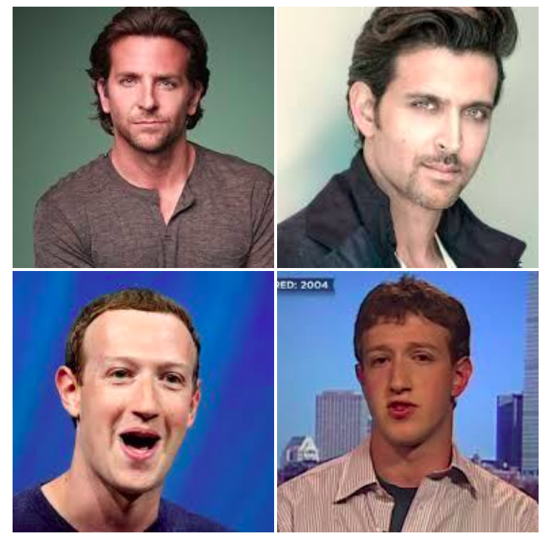
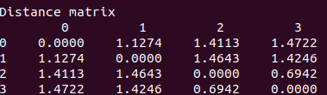
Implementation
Face Verification
threshold = 1.1

Slide 10

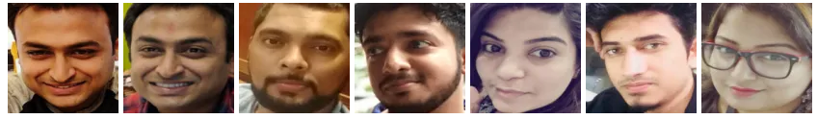
Implementation
Face Identification
MT-CNN

Slide 11
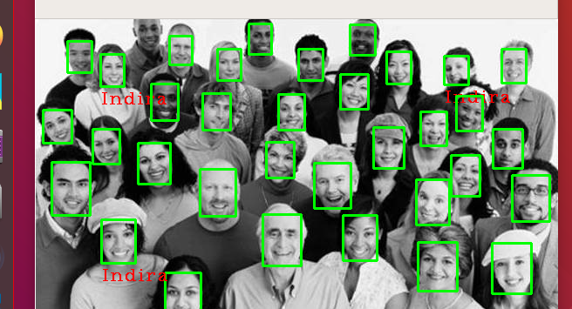
Implementation
Face Recognition

Slide 12
Implementation
Video Implementation
Test Video 1: https://youtu.be/b7Es7vDKsRo
Test Video2: https://youtu.be/0nrm1oPHGXQ

